Slide 1
Комитет по образованию администрации г.Заринска
Муниципальное бюджетное учреждение дополнительного образования «Центр детского творчества»
Региональный этап
Всероссийского конкурса «Доброволец России-2018»
«Мы разные, но мы вместе»
Номинация «Рождённые помогать»
Панчишных В.В., педагог дополнительного образования,
руководитель волонтёрского отряда театра кукол «Аленький цветочек»
2018

Slide 2
Количество детей с ограниченными возможностями здоровья в г.Заринске (220)
Количество детей с ограниченными возможностями занятых в ЦДТ

Slide 3
Социальный проект «Мы разные, но мы вместе»
Цель проекта: развитие и укрепление волонтёрского движения для оказания помощи детям и подросткам с ОВЗ
Задачи:
- обновление форм работы волонтёрского отряда
укрепление физического здоровья детей- инвалидов;
пропаганда ЗОЖ,;
воспитание толерантного и ответственного поведения;
взаимодействие волонтёров с другими общественными объединениями, социальными партнёрами и спонсорами

Slide 4
Направления работы волонтёров театра кукол «Аленький цветочек»
Экологическая акция
«Наша клумба»
Организация занятий в Комнате коррекции здоровья
Организация летнего отдыха детей с ОВЗ
Здоровье сберегающие мероприятия
Городская акция «Подарю тебе мечту»
Благотворительные концерты
Социальные проекты
с детьми-инвалидами

Slide 5
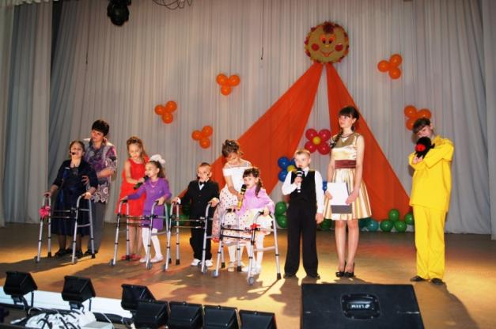
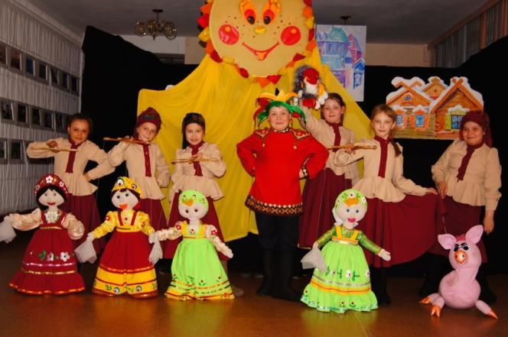
Основные мероприятия проекта
Благотворительные концерты
Ежегодно в течение 14 лет волонтёры театра кукол «Аленький цветочек» проводят концерты в рамках городской благотворительной акции «Подарю тебе мечту»
с целью оказания помощи и поддержки детям – инвалидам.
За это время помощь и поддержку получили 18 детей на сумму 235 000 рублей.

Slide 6
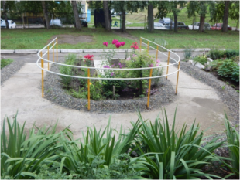
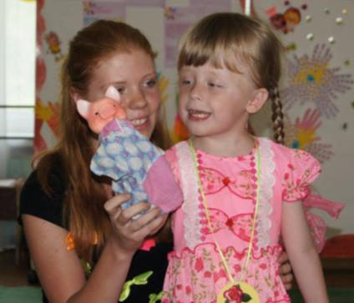
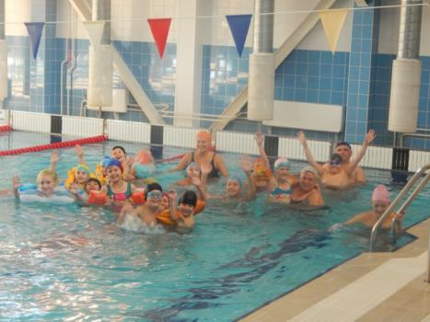
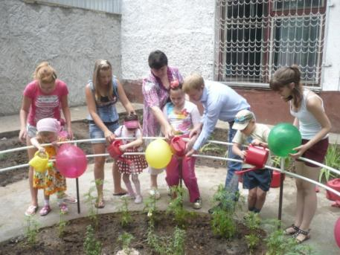
Социальные проекты
Экологическое направление – клумба с пандусом, проект «Зелёный росток»
ЗОЖ – проекты «Играя-выздоравливай», «Пловцы-молодцы» и др.
Театральное направление – концерты, спектакли, конкурсы
Туристическое направление – городской туристический квест - маршрут

Slide 7
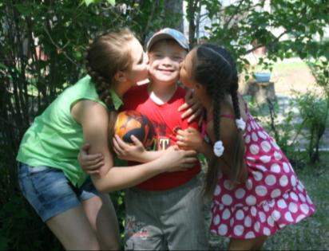
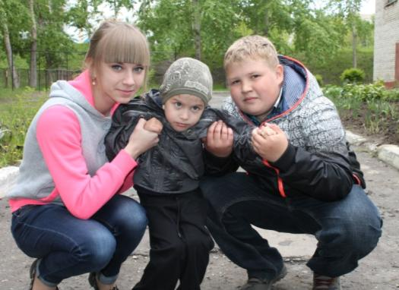
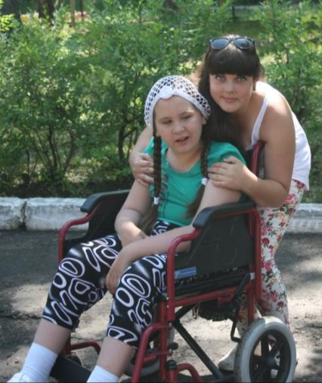
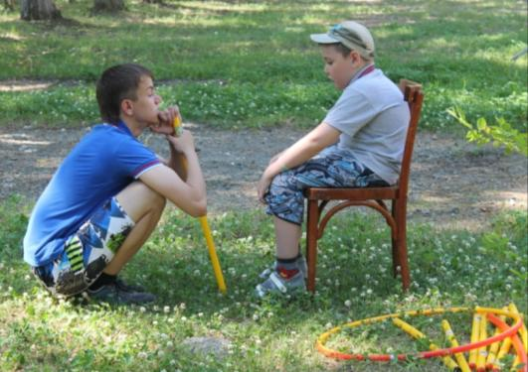
Работа волонтёрского отряда в летнем лагере с дневным пребыванием с детьми с ОВЗ
Мы счастливы,
когда
нас
понимают.

Slide 8
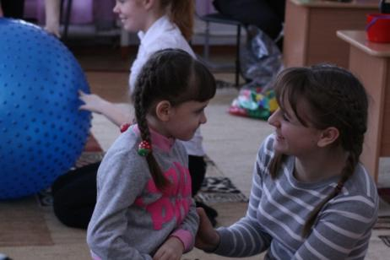
Что дал проект для разных целевых групп
для ребёнка - инвалида:
развитие интереса к здоровому образу жизни
осознание того, что он не один;
удовлетворение потребности в общении;
участие в мероприятиях;
находясь в трудной жизненной ситуации,
не потерять желание заботиться о своём здоровье.
быть хорошим примером для детей с ОВЗ
для обычных школьников и молодёжи
оказание помощи семьям, воспитывающих детей – инвалидов
ощущение своей нужности и полезности
Формирование определённой жизненной позиции школьников и взрослых, готовности к созидательной деятельности.

Slide 9
Спасибо за внимание

